Slide 1
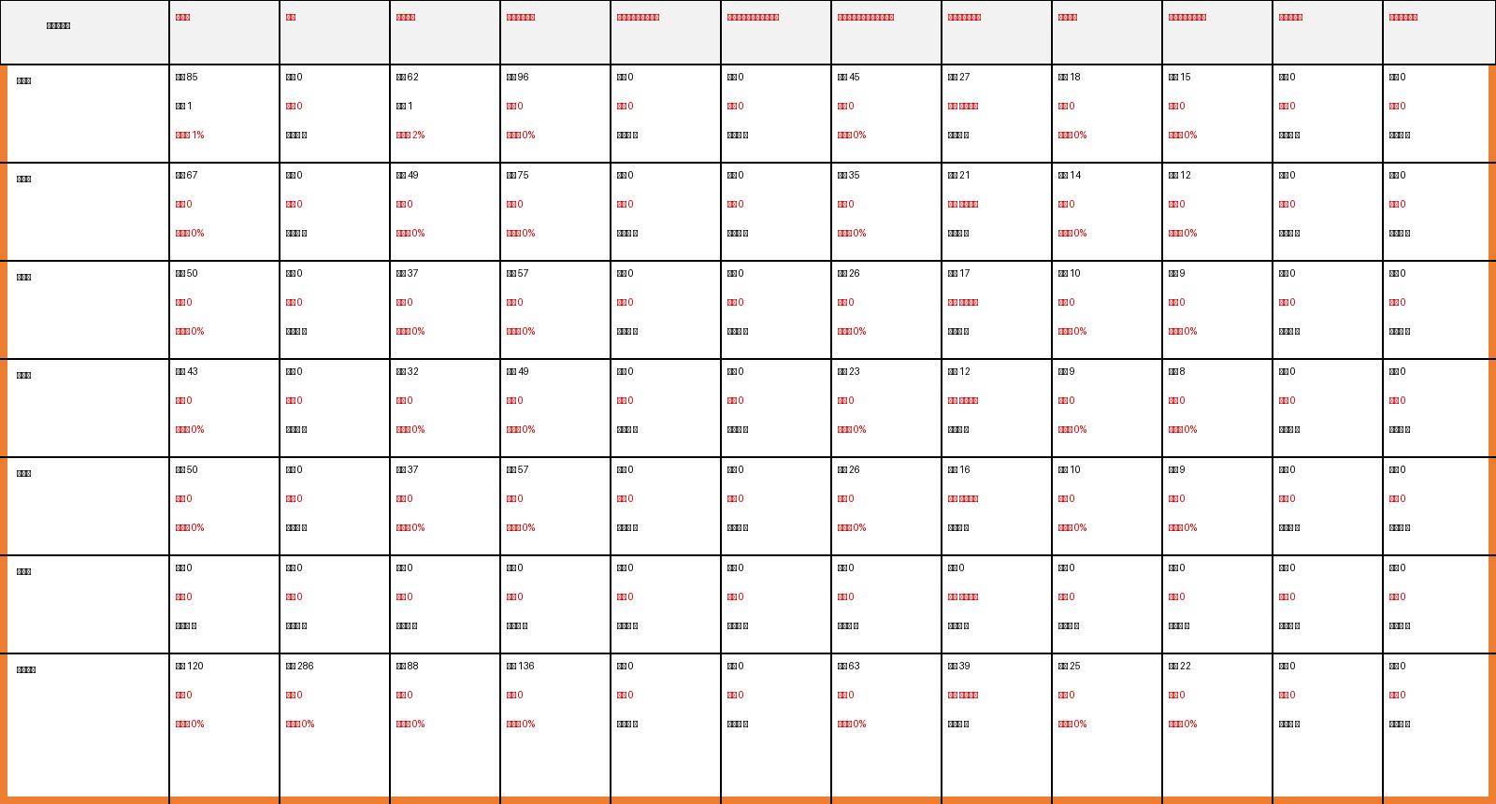
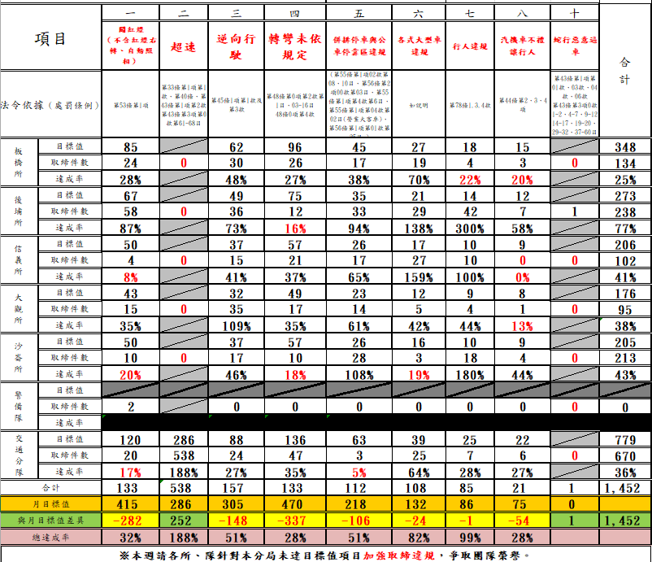
貳、拖吊場拍賣
壹、績效檢討
參、A1事故分析與策進作為
一、重大交通違規績效(2026-08-01 至 2026-08-09)
1

